Slide 1
Group 6
สมาชิกกลุ่ม
623020465-2 นายชนม์สวัสดิ์ นาคนาม
623020494-5 นายศราวุฒิ พ่อสาร

Slide 2

G06

Slide 3
G06
คำถามที่สนใจ
ระหว่างประเทศสหรัฐอเมริกาและประเทศไทย แต่ละประเทศนิยมดูวิดีโอ
ใน Youtube หมวดหมู่ใดบ้าง เป็น 5 อันดับแรกในช่วงปี (2006 - 2018)

Slide 4

G06
แหล่งข้อมูล
API
CSV

Slide 5

G06

Slide 6
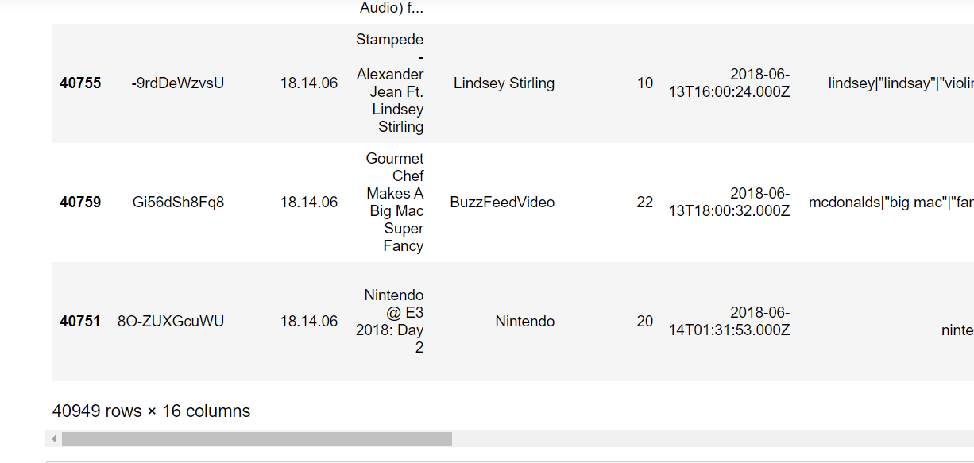

G06

Slide 7
G06

Slide 8
G06

Slide 9
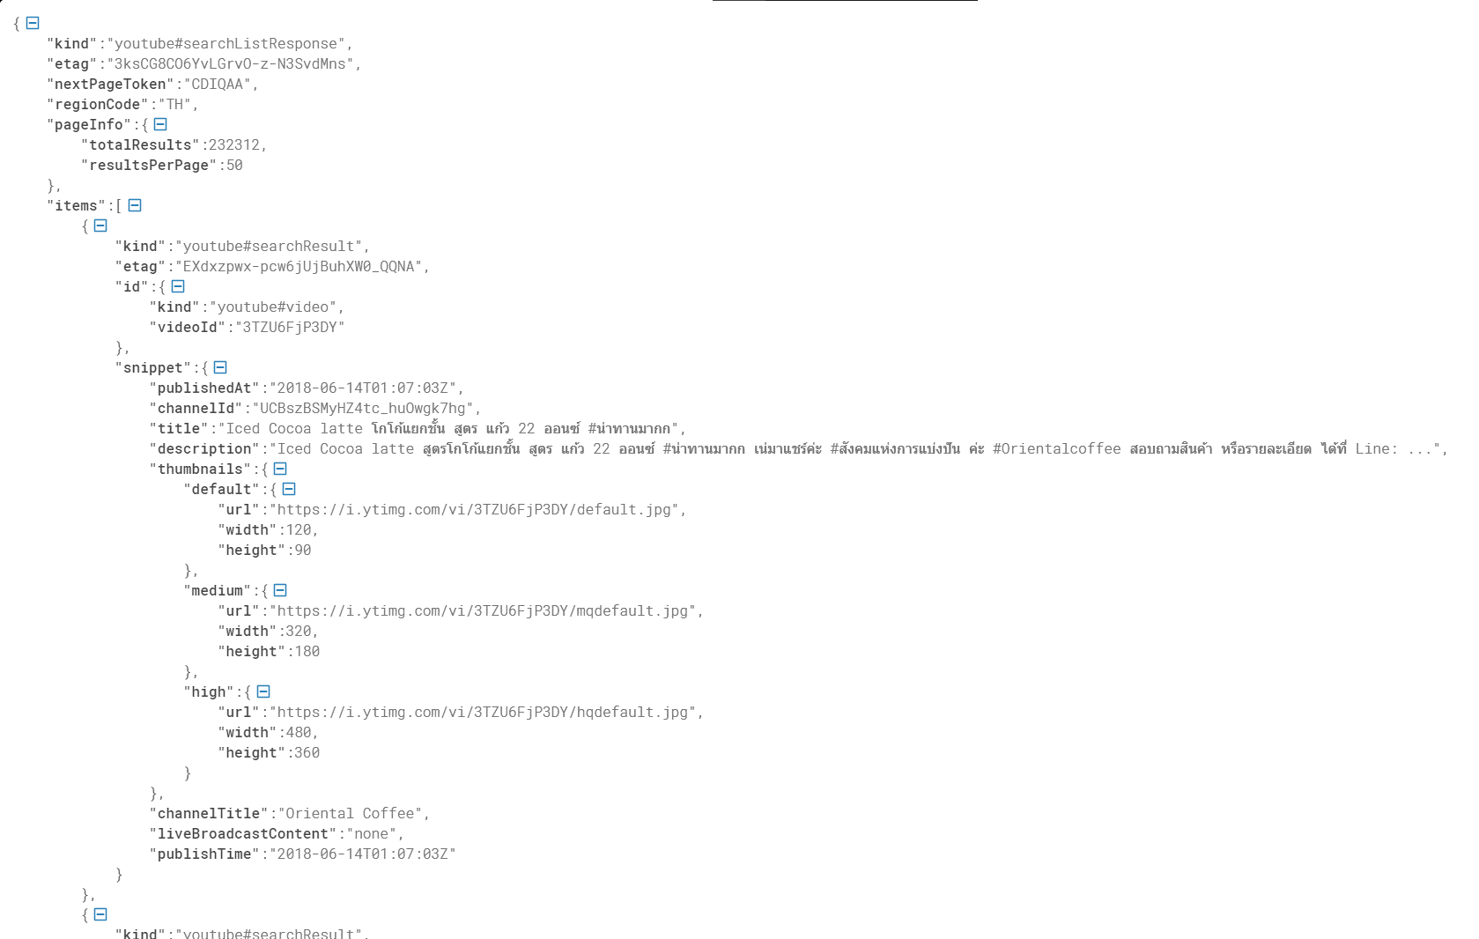
G06

Slide 10
G06

Slide 11
G06

Slide 12
G06

Slide 13
G06
Document

Slide 14
G06
Document: search_logs
nextPageToken
response

Slide 15

G06

Slide 16
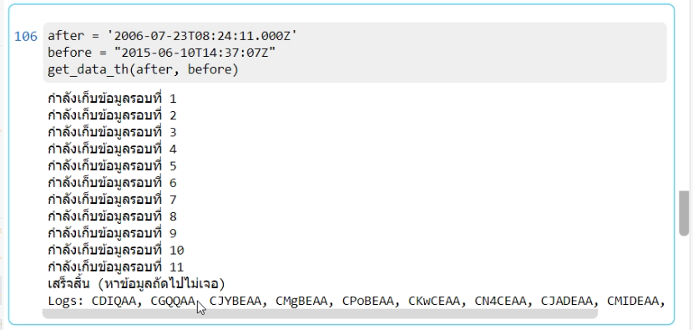
G06

Slide 17
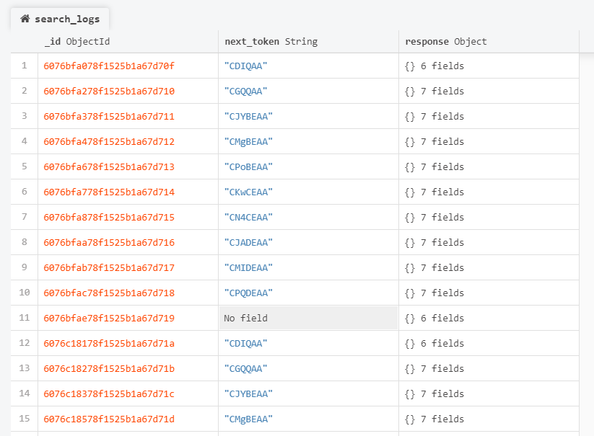
G06

Slide 18
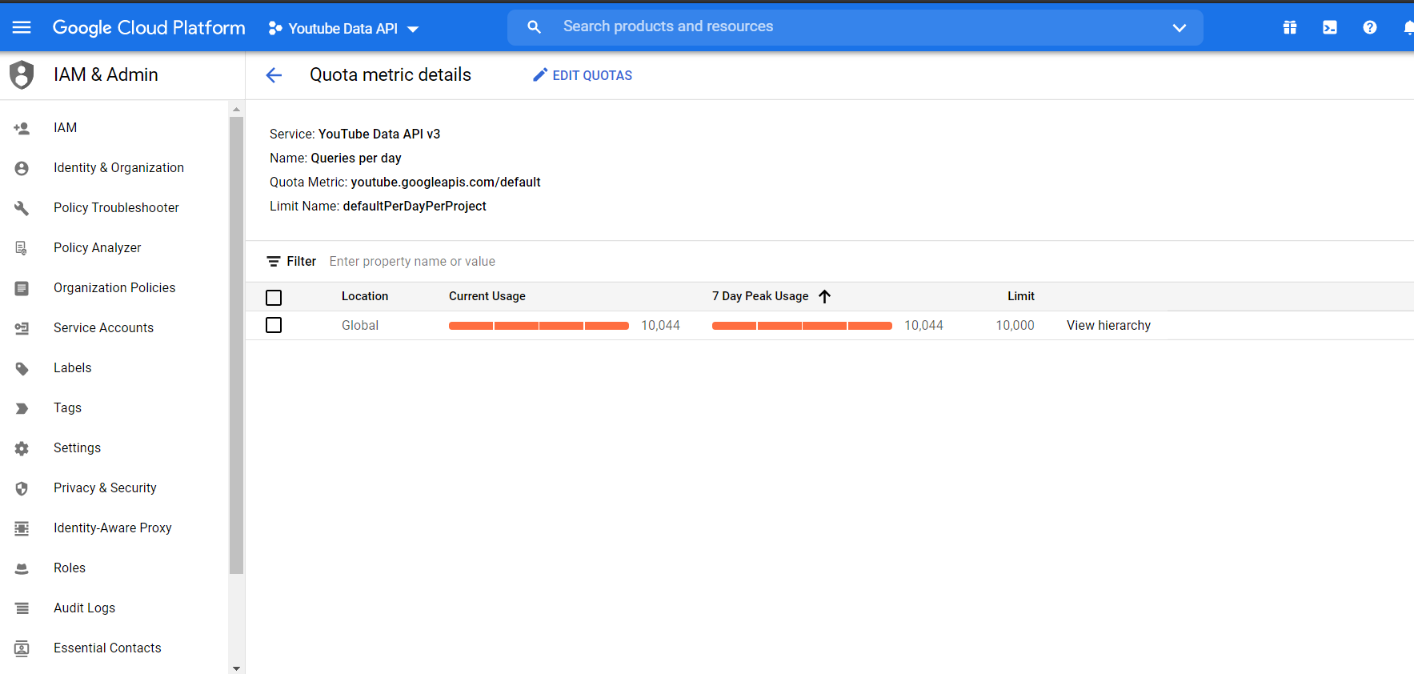
G06

Slide 19
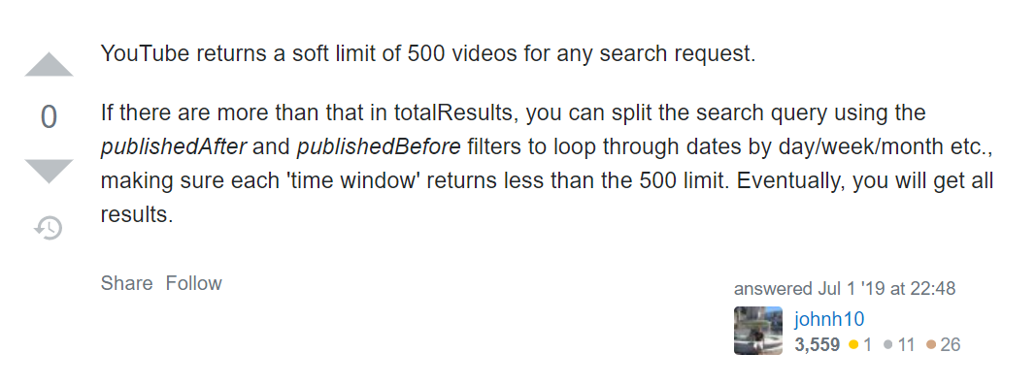
G06

Slide 20
G06

Slide 21
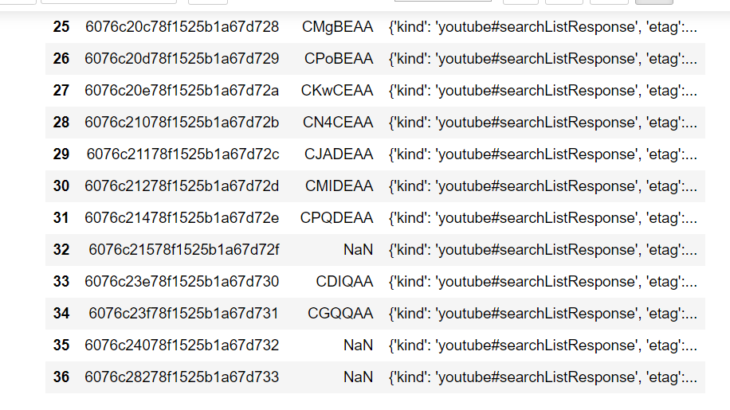
G06

Slide 22
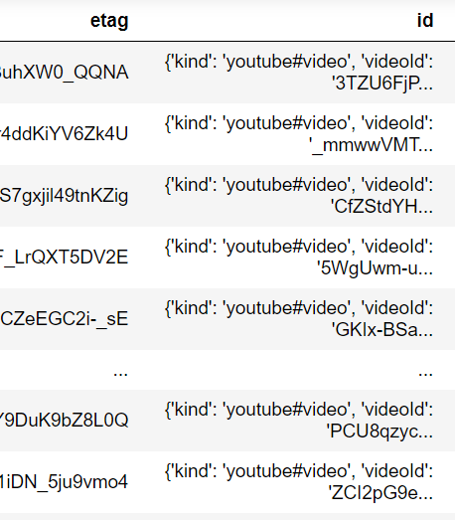
G06

Slide 23
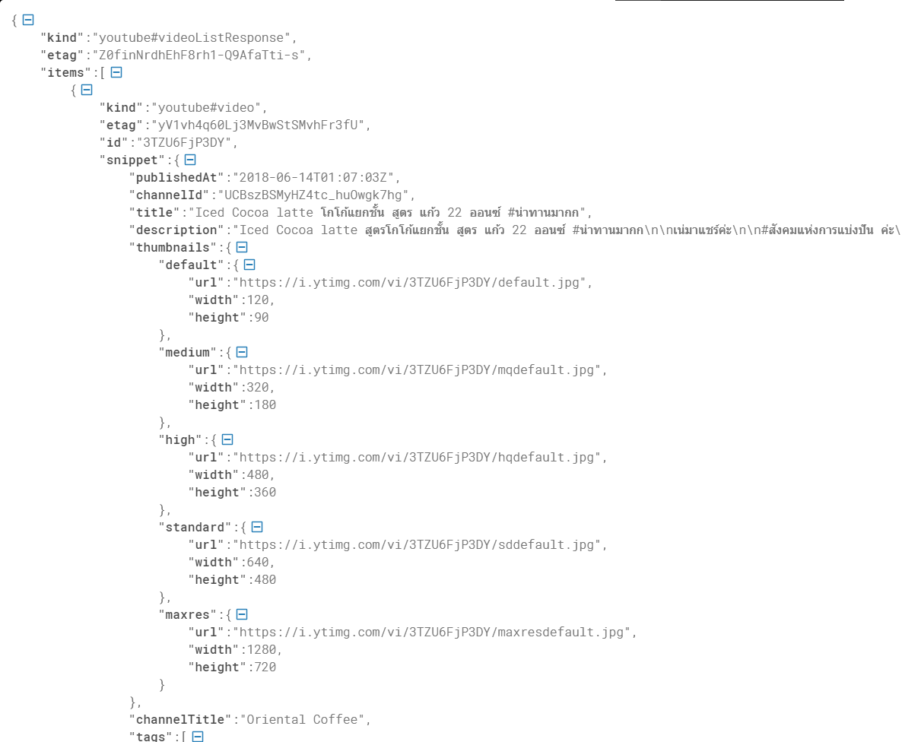

G06

Slide 24
G06

Slide 25
G06
Document

Slide 26
G06
Document: view
VideoID
response

Slide 27
G06

Slide 28
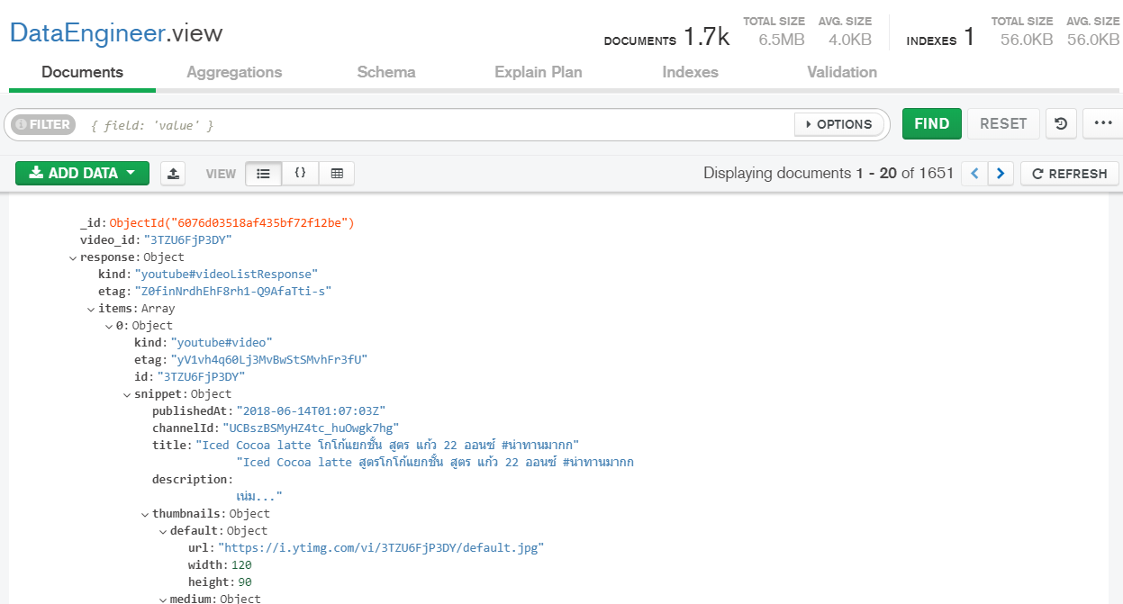
G06

Slide 29
G06

Slide 30
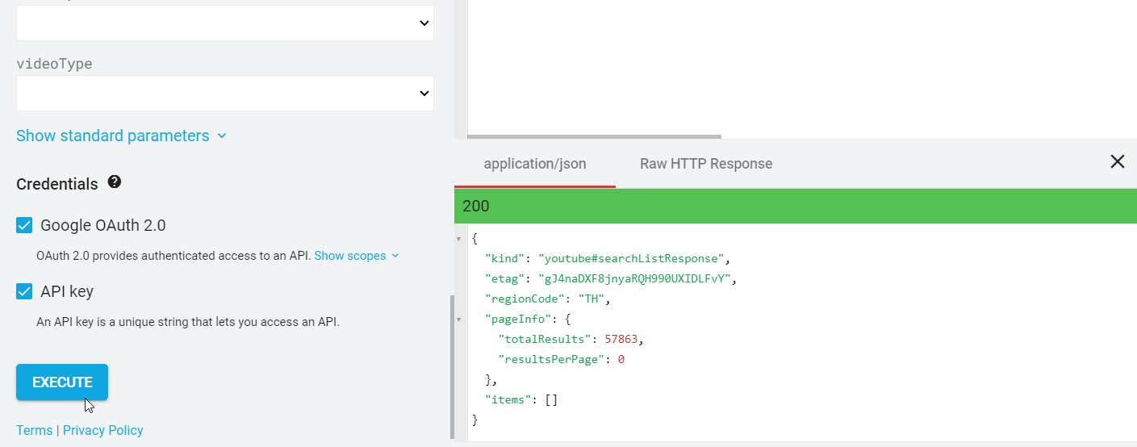
G06

Slide 31
G06
Cleaning

Slide 32
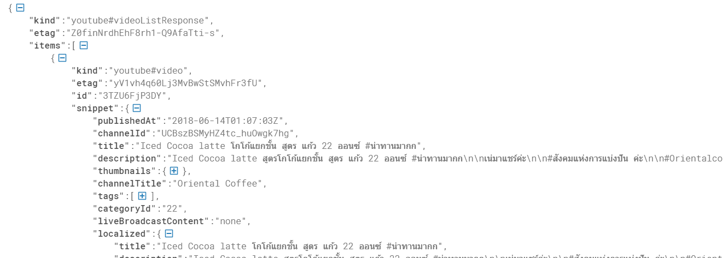
G06
Cleaning

Slide 33
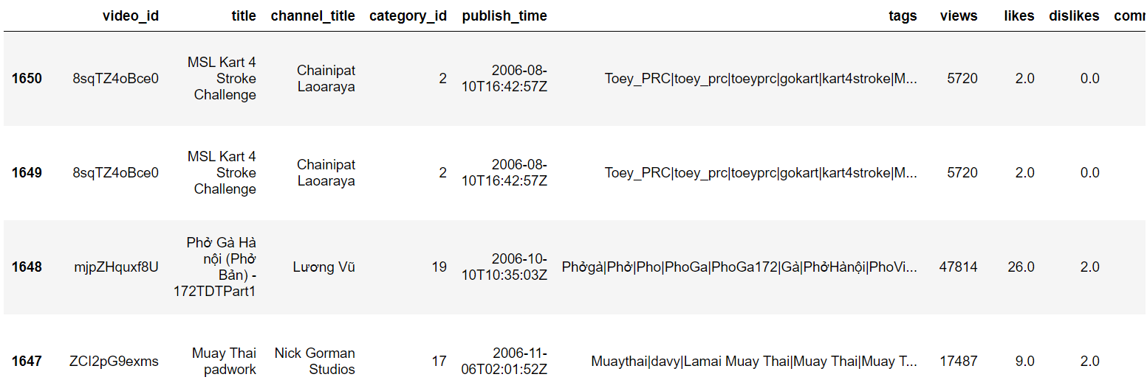
G06
Cleaning

Slide 34
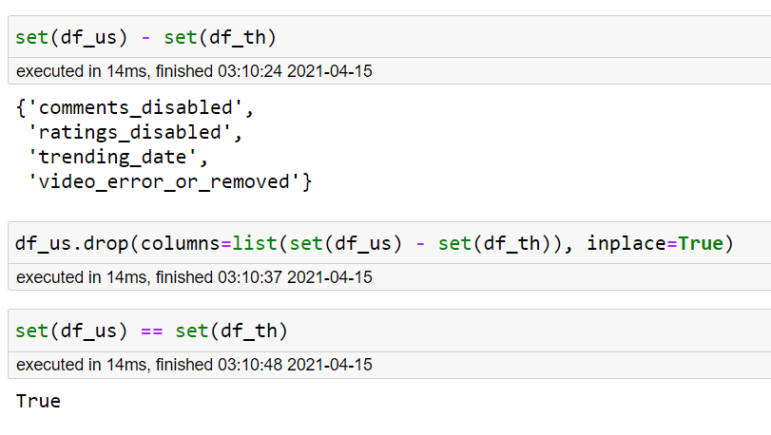
G06
Cleaning

Slide 35
G06
Cleaning

Slide 36
G06
Cleaning

Slide 37
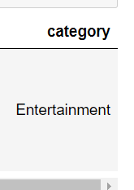
G06
Cleaning
https://gist.github.com/dgp/1b24bf2961521bd75d6c

Slide 38
G06
Answer

Slide 39
G06
ระหว่างประเทศสหรัฐอเมริกาและประเทศไทย แต่ละประเทศนิยมดูวิดีโอ
ใน Youtube หมวดหมู่ใดบ้าง เป็น 5 อันดับแรกในช่วงปี (2006 - 2018)
Answer

Slide 40
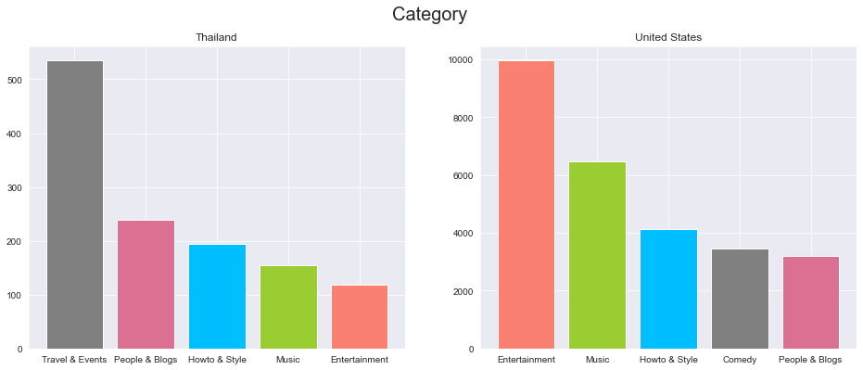
G06
Answer

Slide 41
G06
ส่วนที่เหลือแล้วแต่ความนิยมของแต่ละประเทศเช่น: Thailand:
Travel & Events
United States:
Comedy
จากกราฟความนิยมของแต่ละหมวดหมู่ 5 อับดับสูงสุด จะเห็นว่าทั้งประเทศไทยและสหัฐอเมริกา ให้ความสนใจกับวิดีโอหมวดหมู่:
Entertainment
Music
Howto & Style
People & Blogs
เหมือนกันทั้ง 2 ประเทศ
Answer

Slide 42
G06
Thank you

